Slide 1
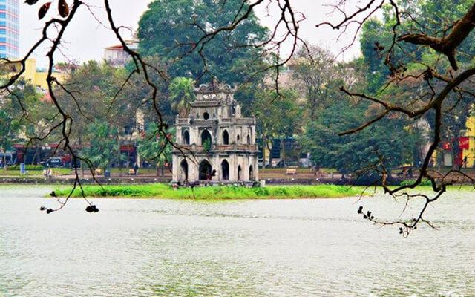
Địa lí địa phương:
Địa lí Hà Nội

Slide 2

1. Vị trí địa lí, đặc điểm tự nhiên

Slide 3
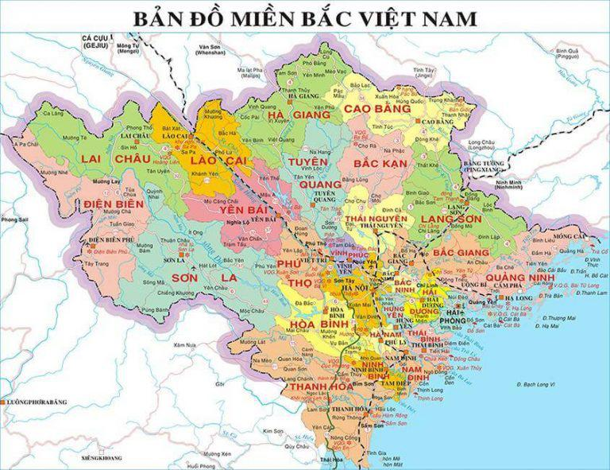
HÀ NỘI
Thuộc vùng kinh tế nào?
Tiếp giáp các tỉnh nào?
Quy mô về diện tích?
Quy mô về dân số?

Slide 4
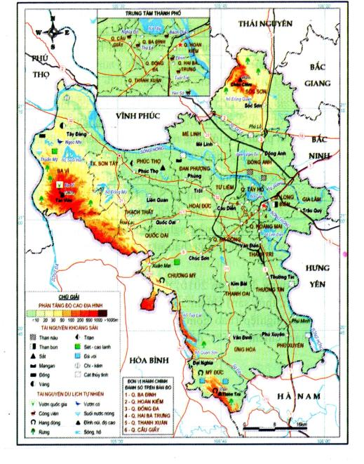
Hà Nội tiếp giáp với các tỉnh Thái Nguyên - Vĩnh Phúc ở phía Bắc; Hà Nam - Hòa Bình ở phía Nam; Bắc Giang- Bắc Ninh- Hưng Yên ở phía Đông và Hòa Bình- Phú Thọ ở phía Tây.
Thủ đô Hà Nội sau khi được mở rộng có diện tích tự nhiên 334.470,02 ha, đứng vào tốp 17 Thủ đô trên thế giới có diện tích rộng nhất; dân số khoảng 8,5 triệu người.
Hà Nội hiện nay vừa có núi, có đồi và địa hình thấp dần từ Bắc xuống Nam, từ Tây sang Đông, trong đó đồng bằng chiếm tới ¾ diện tích tự nhiên của thành phố.
Nằm trong vùng nhiệt đới gió mùa, khí hậu Hà Nội có đặc trưng nổi bật là gió mùa ẩm, nóng và mưa nhiều về mùa hè, lạnh và ít mưa về mùa đông; được chia thành bốn mùa rõ rệt trong năm: Xuân, Hạ, Thu, Đông.
HÀ NỘI – BẢN ĐỒ TỰ NHIÊN

Slide 5
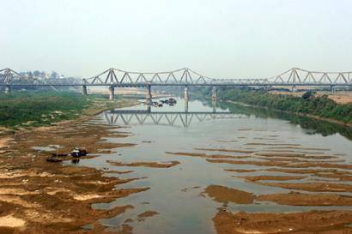
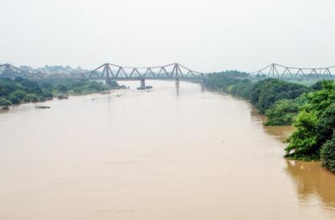
Sông Hồng mùa cạn
Sông Hồng mùa lũ
Điều kiện tự nhiên của Hà Nội thể hiện rõ các đặc điểm tự nhiên của Đồng bằng sông Hồng.
Từ hai hình ảnh trên, kết hợp với kiến thức đã học, em có thể biết được đặc điểm cơ bản nào về khí hậu và đất đai của Hà Nội?

Slide 6
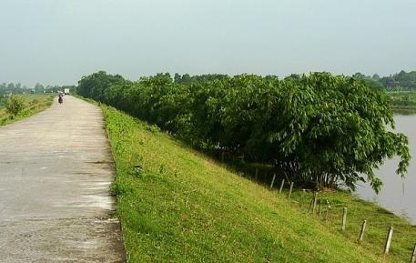
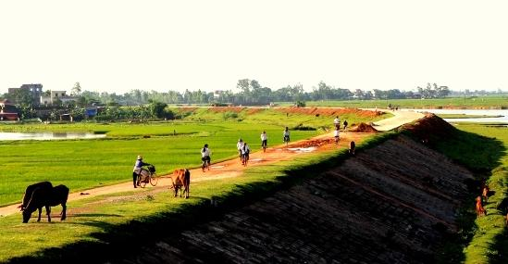
Đê sông Hồng

Slide 7
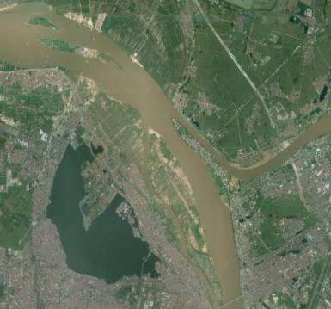
HÀ NỘI – BẢN ĐỒ TỰ NHIÊN
Hồ Tây – khúc uốn cũ của sông Hồng
Sông Hồng
Hồ Tây

Slide 8
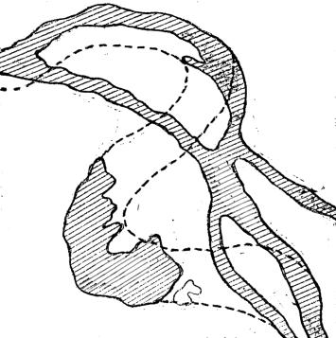
HÀ NỘI – BẢN ĐỒ TỰ NHIÊN
Hồ Tây – khúc uốn cũ của sông Hồng
Sông Hồng
Hồ Tây

Slide 9
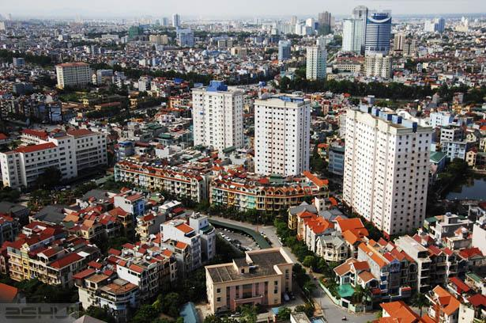
Quang cảnh đô thị

Slide 10
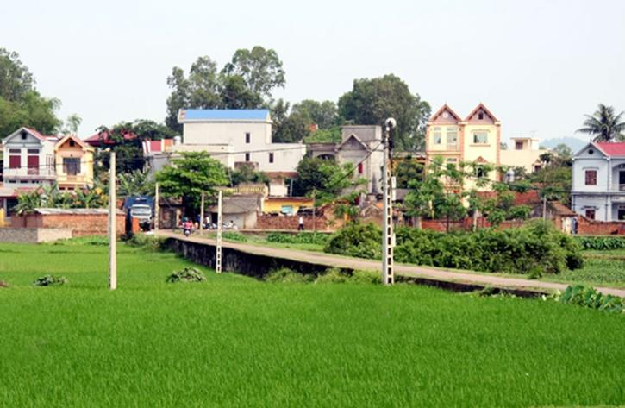
Quang cảnh nông thôn

Slide 11
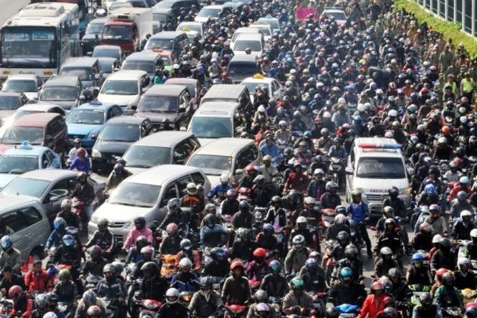
Giao thông ở đô thị

Slide 12
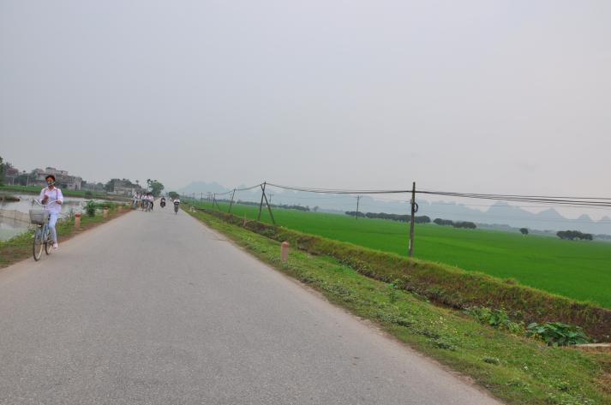
Giao thông ở nông thôn

Slide 13
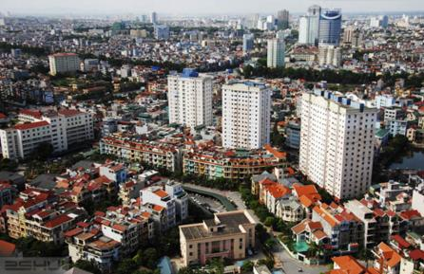

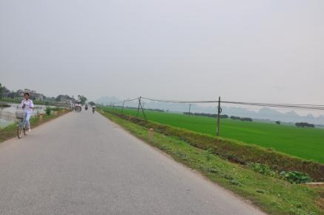
Đô thị
Nông thôn

Slide 14
2. Một số đặc điểm về văn hóa, xã hội

Slide 15
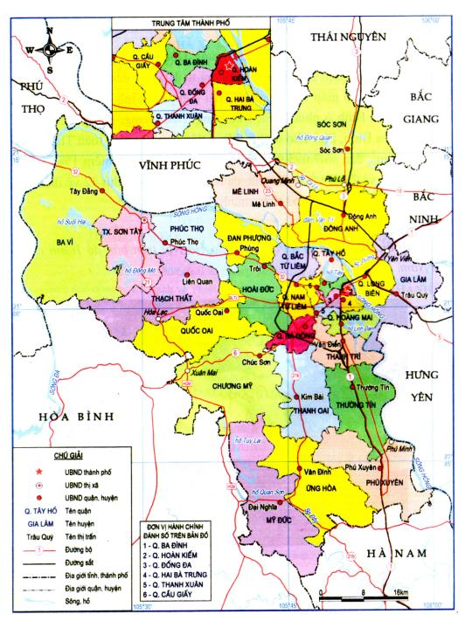
HÀ NỘI – BẢN ĐỒ HÀNH CHÍNH
Từ năm 2013, thành phố Hà Nội có 30 đơn vị hành chính cấp quận, huyện.
- 12 quận: Ba Đình, Bắc Từ Liêm, Cầu Giấy, Đống Đa, Hà Đông, Hai Bà Trưng, Hoàn Kiếm, Hoàng Mai, Long Biên, Nam Từ Liêm, Tây Hồ, Thanh Xuân;
- 17 huyện: Ba Vì, Chương Mỹ, Đan Phượng, Đông Anh, Gia Lâm, Hoài Đức, Mê Linh, Mỹ Đức, Phúc Thọ, Phú Xuyên, Quốc Oai, Sóc Sơn, Thạch Thất, Thanh Oai, Thanh Trì, Thường Tín, Ứng Hòa;
- Và Thị xã Sơn Tây.

Slide 16
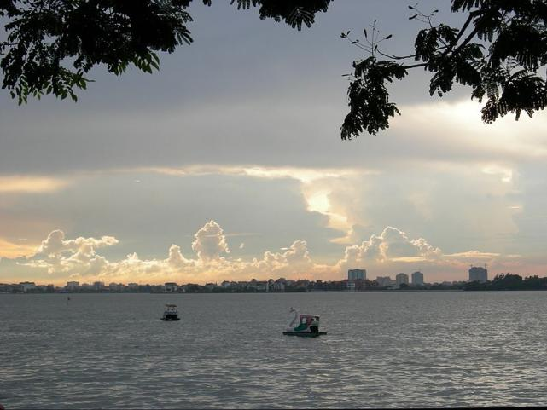
Hà Nội – hoà quyện nét đẹp tự nhiên, lịch sử, văn hoá, lao động
Hồ Tây trước đây còn có các tên gọi khác như Đầm Xác Cáo, Hồ Kim Ngưu, Lãng Bạc, Dâm Đàm, Đoài Hồ, là một hồ nước tự nhiên lớn nhất ở nội thành Hà Nội. Hồ có diện tích hơn 500 ha.

Slide 17
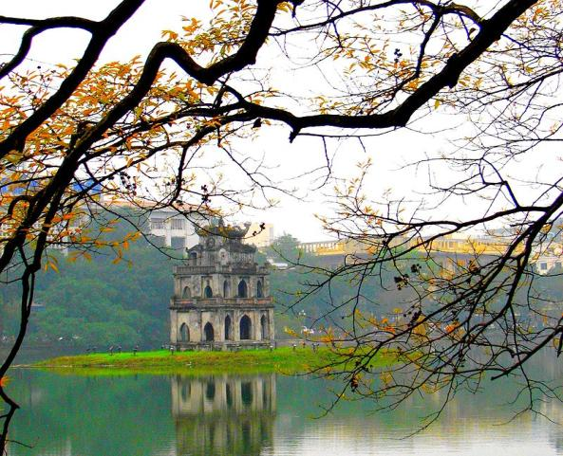
Hà Nội – hoà quyện nét đẹp tự nhiên, lịch sử, văn hoá, lao động
Hồ Hoàn Kiếm còn được gọi là Hồ Gươm là một hồ nước ngọt tự nhiên nằm ở trung tâm thành phố Hà Nội. Hồ có diện tích khoảng 12 ha. Trước kia, hồ còn có các tên gọi là hồ Lục Thủy (vì nước có màu xanh quanh năm), hồ Thủy Quân (dùng để duyệt thủy binh), hồ Tả Vọng và Hữu Vọng (trong thời Lê mạt).

Slide 18
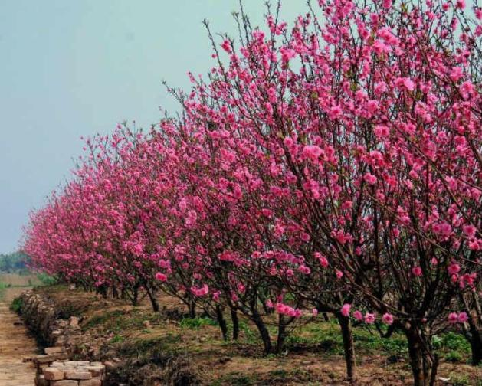
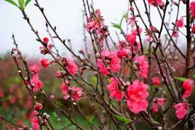
Hà Nội – hoà quyện nét đẹp tự nhiên, lịch sử, văn hoá, lao động
Vườn đào Nhật Tân thuộc quận Tây Hồ

Slide 19
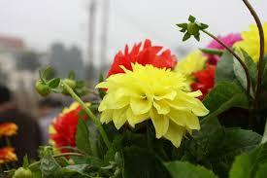
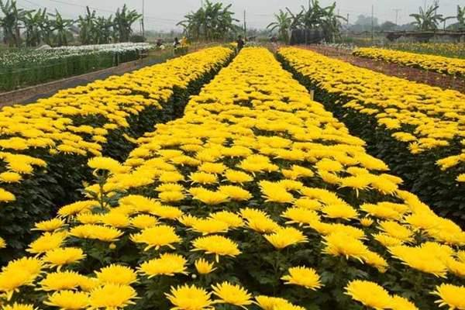
Hà Nội – hoà quyện nét đẹp tự nhiên, lịch sử, văn hoá, lao động
Làng hoa Ngọc Hà thuộc quận Ba Đình

Slide 20
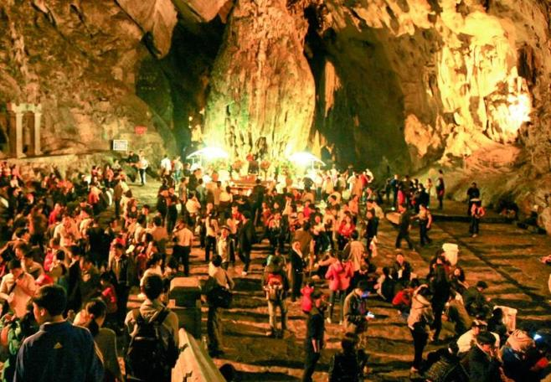
Hà Nội – hoà quyện nét đẹp tự nhiên, lịch sử, văn hoá, lao động
Động Hương Tích (động chùa Hương) là một động đẹp, trọng tâm của khu du lịch quốc gia Hương Sơn. Trong động có pho tượng Phật bà Quan Âm làm bằng đá xanh tạc thời Tây Sơn và hàng vạn nhũ đá nhấp nhô với biết bao hình thù kỳ lạ: Bầu Sữa Mẹ, Hoa Phiền Não, Đụn Gạo, đụn Tiền, núi Cậu, núi Cô, Cây Vàng, Cây Bạc,...

Slide 21
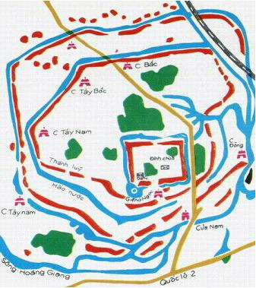
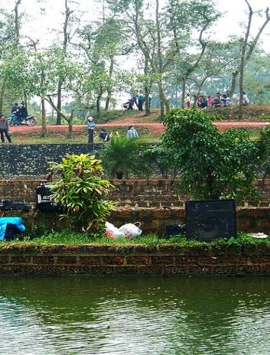
Hà Nội – hoà quyện nét đẹp tự nhiên, lịch sử, văn hoá, lao động
Sơ đồ thành Cổ Loa
Một góc tường thành
Cổ Loa (Đông Anh) là kinh đô của nhà nước Âu Lạc dưới thời An Dương Vương vào khoảng thế kỷ thứ 3 trước Công nguyên và của nhà nước phong kiến dưới thời Ngô Quyền thế kỷ 10.

Slide 22
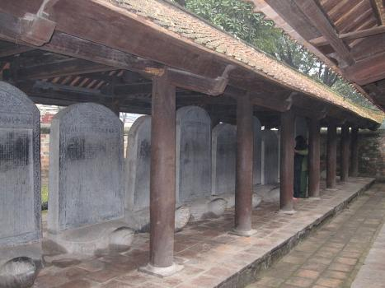
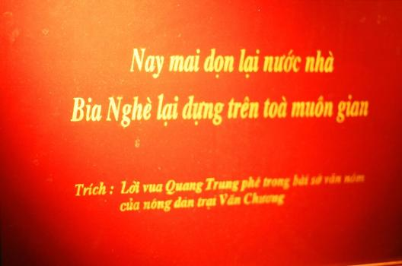
Hà Nội – hoà quyện nét đẹp tự nhiên, lịch sử, văn hoá, lao động
Bia tiến sĩ
Lời thơ vua Quang Trung ở Văn Miếu - Quốc Tử Giám

Slide 23
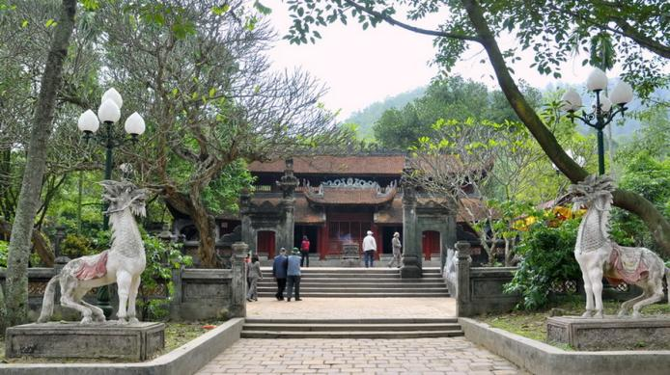
Hà Nội – hoà quyện nét đẹp tự nhiên, lịch sử, văn hoá, lao động
Đền Sóc là nơi gắn với truyền thuyết anh hùng thánh Gióng bay về trời sau khi đánh thắng giặc Ân. Khu di tích này được Vua Lê Đại Hành cho xây dựng tại khu vực núi Sóc, xã Vệ Linh, Sóc Sơn, Hà Nội; được xếp hạng di tích quốc gia năm 1962.

Slide 24
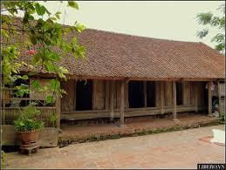
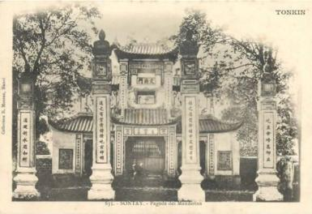
Hà Nội – hoà quyện nét đẹp tự nhiên, lịch sử, văn hoá, lao động
Cổng tam quan Văn miếu môn của Văn miếu Sơn Tây khoảng đầu thế kỷ 20.
Một ngôi nhà cổ ở Đường Lâm
Đường Lâm thuộc thị xã Sơn Tây. Đường Lâm còn được gọi là đất hai vua do là nơi sinh ra Bố Cái Đại vương Phùng Hưng và vua Ngô Quyền.

Slide 25
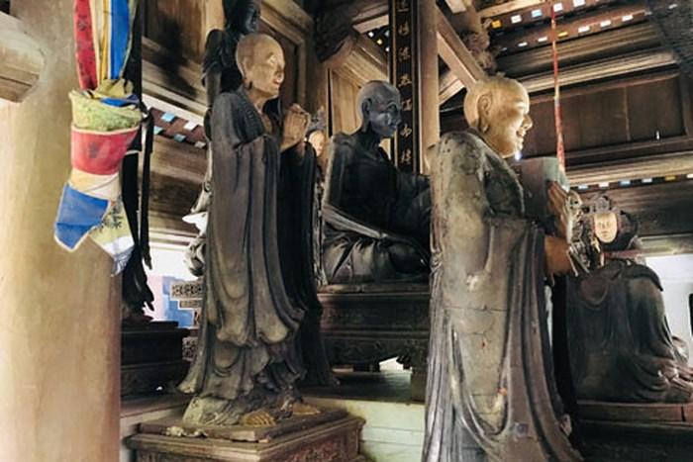
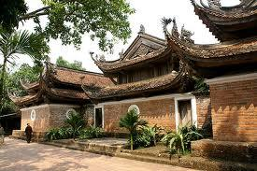
Hà Nội – hoà quyện nét đẹp tự nhiên, lịch sử, văn hoá, lao động
Các pho tượng ở chùa Tây Phương xếp vào loại đẹp nhất của nghệ thuật tạc tượng Việt Nam thế kỷ 18.

Slide 26
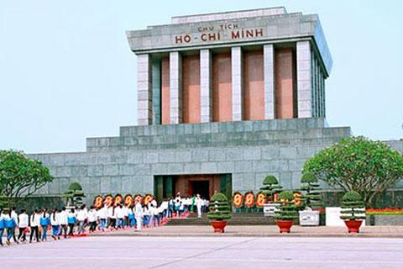
Hà Nội – hoà quyện nét đẹp tự nhiên, lịch sử, văn hoá, lao động
Lăng Chủ tịch Hồ Chí Minh

Slide 27
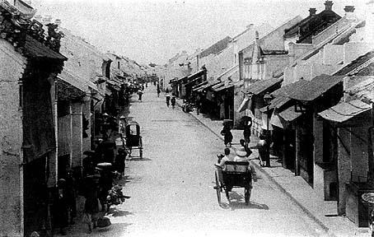
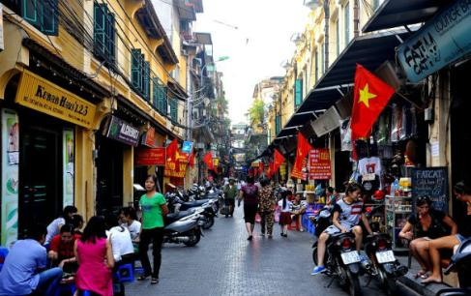
Hà Nội – hoà quyện nét đẹp tự nhiên, lịch sử, văn hoá, lao động
Phố xưa
Phố nay

Slide 28

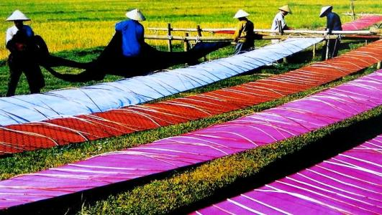
Hà Nội – hoà quyện nét đẹp tự nhiên, lịch sử, văn hoá, lao động
Khung dệt đã căng tơ
Phơi lụa
Lụa Hà Đông (Làng lụa Vạn Phúc)

Slide 29
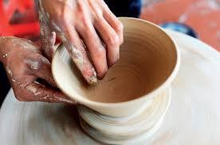
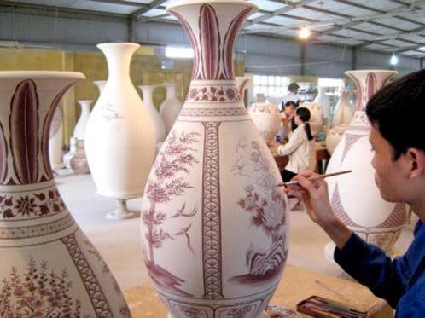
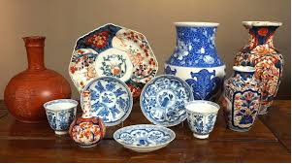
Hà Nội – hoà quyện nét đẹp tự nhiên, lịch sử, văn hoá, lao động
Gốm Bát Tràng (Gia Lâm)

Slide 30
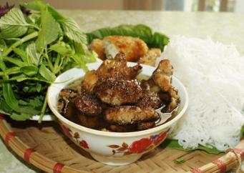
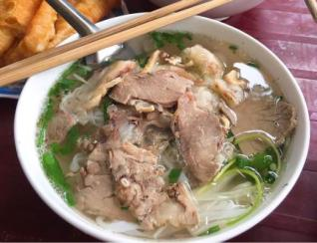
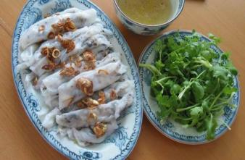
Hà Nội – hoà quyện nét đẹp tự nhiên, lịch sử, văn hoá, lao động
Miếng ngon Hà Nội

Slide 31
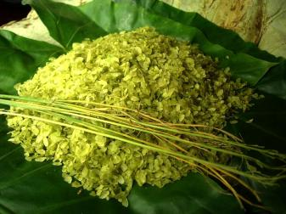
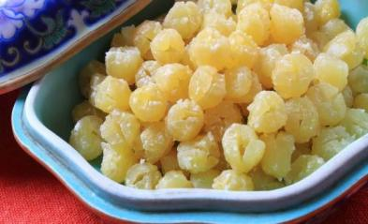
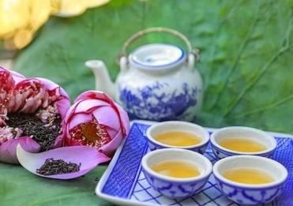
Hà Nội – hoà quyện nét đẹp tự nhiên, lịch sử, văn hoá, lao động
Miếng ngon Hà Nội

Slide 32

Hà Nội – hoà quyện nét đẹp tự nhiên, lịch sử, văn hoá, lao động
Hà Nội nghìn năm văn hiến

Slide 33

Địa lí
Địa lí địa phương: Địa lí Hà Nội
1. Vị trí địa lí, đặc điểm tự nhiên:
Nằm ở khu vực đồng bằng châu thổ sông Hồng, có khí hậu gió mùa nóng ẩm, có mùa đông lạnh.
Có diện tích gần 335 000ha, số dân (2021) 8,5 triệu người.
2. Một số đặc điểm về văn hóa, xã hội:
- Từ năm 2013, Hà Nội có 12 quận, 17 huyện và 1 thị xã.
- Là Thủ đô, là trung tâm văn hóa, chính trị, kinh tế của cả nước.

